Slide 1

ÔN TẬP CHỦ ĐỀ 6

Slide 2





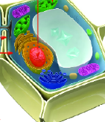







HỆ THỐNG HÓA KIẾN THỨC
Màng tế bào: bảo vệ và kiểm soát các chất đi vào và đi ra khỏi tế bào
Đơn vị cấu trúc và chức năng của cơ thể sinh vật.
Chất tế bào là nơi diễn ra các hoạt động sống của tế bào
Cấu tạo và chức năng
Nhân tế bào hoặc vùng nhân chứa vật chất di truyền, điều khiển mọi hoạt động sống của tế bào.
Khái niệm
Kích thước nhỏ
Kích thước và hình dạng
Tế nhân nhân sơ (chưa có màng nhân)
Hình dạng: đa dạng
Phân loại
Sự lớn lên và sinh sản của tế bào
Tế bào thực vật: chứa lục lạp
Là cơ sở cho sự lớn lên và sinh sản của sinh vật
Tế nhân nhân thực (có màng nhân)
Tế bào động vật
Tế bào được cấu tạo từ ba thành phần chính là màng tế bào bảo vệ và kiểm soát các chất đi vào và đi ra khỏi tế bào; chất tế bào là nơi diễn ra các hoạt động sống của tế bào; nhân tế bào hoặc vùng nhân chứa vật chất di truyền, điều khiển mọi hoạt động sống của tế bào.
Gồm có tế bào nhân sơ và tế bào nhân thực. Tế bào động vật và thực vật đều là tế bào nhân thực. Tế bào thực vật có bào quan lục lạp thực hiện chức năng quang hợp.
Sự lớn lên và sinh sản của tế bào là cơ sở cho sự lớn lên của sinh vật, giúp thay thế các tế bào bị tổn thương hoặc tế bào chết ở sinh vật.
Sự lớn lên và sinh sản của tế bào có ý nghĩa gì đối với sinh vật?
Tế bào gồm những loại nào?
Tế bào có kích thước nhỏ và có nhiều hình dạng khác nhau.
Đơn vị cấu trúc nên cơ thể sinh vật là tế bào.
Câu 1: Tế bào là gì?
Tế bào có kích thước và hình dạng như thế nào?
Nêu cấu tạo của tế bào và chức năng của các thành phần đó.

Slide 3
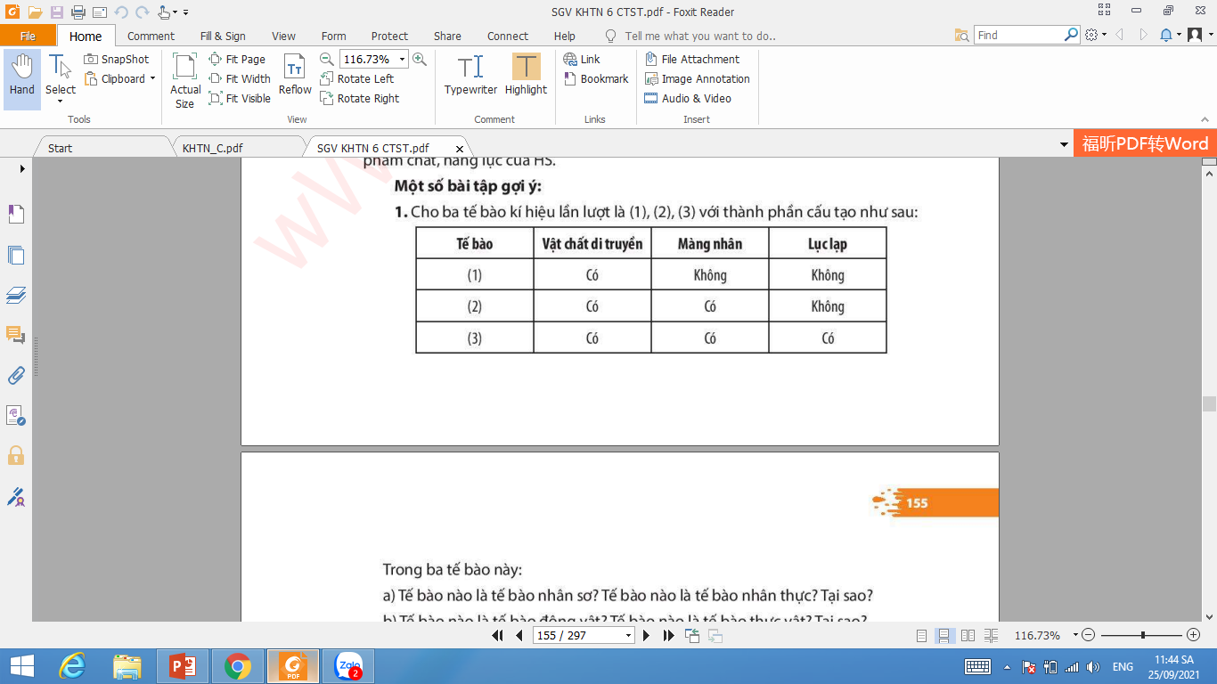
BÀI TẬP
1
Cho 3 tế bào kí hiệu lần lượt là (1), (2), (3) với các thành phần cấu tạo như sau:
TB NHÂN SƠ
TB NHÂN THỰC
TB ĐỘNG VẬT
TB NHÂN THỰC
TB THỰC VẬT
Tế bào nào là tế bào nhân sơ, tế bào nào là tế bào nhân thực? Tại sao?
Tế bào nào là tế bào thực vật? Tế bào nào là tế bào động vật? Tại sao?

Slide 4
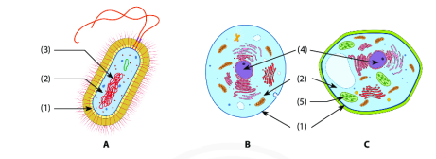
BÀI TẬP
2
Quan sát cấu tạo của tế bào A, B, C , hoàn thành các yêu cầu:
Nêu tên các thành phần cấu tạo nên tế bào được đánh số từ 1 đến 5.
Dựa vào đặc điểm cấu trúc nào em xác định tên tế bào A, B, C.
Phân biệt tế bào B, C.
Trình bày hai chức năng chính của màng tế bào.

Slide 5
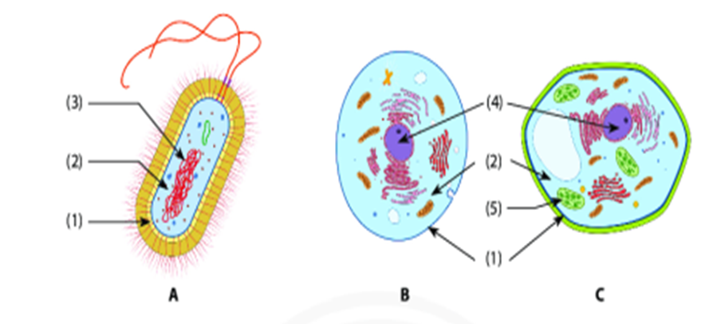
BÀI TẬP
Nêu tên các thành phần cấu tạo nên tế bào được đánh số từ 1 đến 5.
(1): Màng tế bào (2): Chất tế bào (3): Vùng nhân
(4): Nhân (5): Lục lạp

Slide 6
BÀI TẬP
b. Dựa vào đặc điểm cấu trúc nào em xác định tên tế bào A, B, C.
Tế bào nhân sơ
Tế bào động vật
Tế bào thực vật

Slide 7
BÀI TẬP
c. Phân biệt tế bào B, C.
Tế bào nhân sơ
Tế bào động vật
Tế bào thực vật

Slide 8
BÀI TẬP
d. Trình bày hai chức năng chính của màng tế bào.
Bảo vệ tế bào
Kiểm soát các chất đi vào và đi ra khỏi tế bào

Slide 9


CHÚC CÁC EM HỌC TỐT

